Slide 1
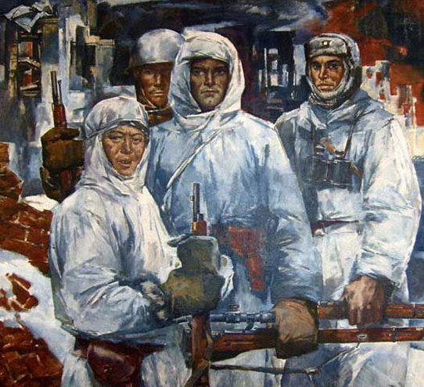
WEB-ПРОЕКТ «СТАЛИНГРАДСКАЯ БИТВА: ИСТОРИЯ И НАСЛЕДИЕ»
КАК КРАЕВЕДЧЕСКИЙ БИБЛИОГРАФИЧЕСКИЙ РЕСУРС
МАЛУЕВ Б. ЗАЩИТНИКИ СТАЛИНГРАДА
Виноградова Наталья Николаевна
Уткина Татьяна Геннадьевна

Slide 2
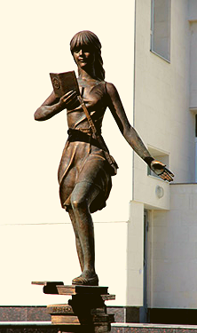
ЦЕЛЬ ПРОЕКТА
ПРЕДСТАВИТЬ НАКОПЛЕННЫЙ В ВОЛГОГРАДСКОМ ГОСУДАРСТВЕННОМ УНИВЕРСИТЕТЕ И РЕГИОНЕ В ЦЕЛОМ МАТЕРИАЛ ПО ИСТОРИИ СТАЛИНГРАДСКОЙ БИТВЫ
НАУЧНАЯ БИБЛИОТЕКА
им. О. В. Иншакова

Slide 3
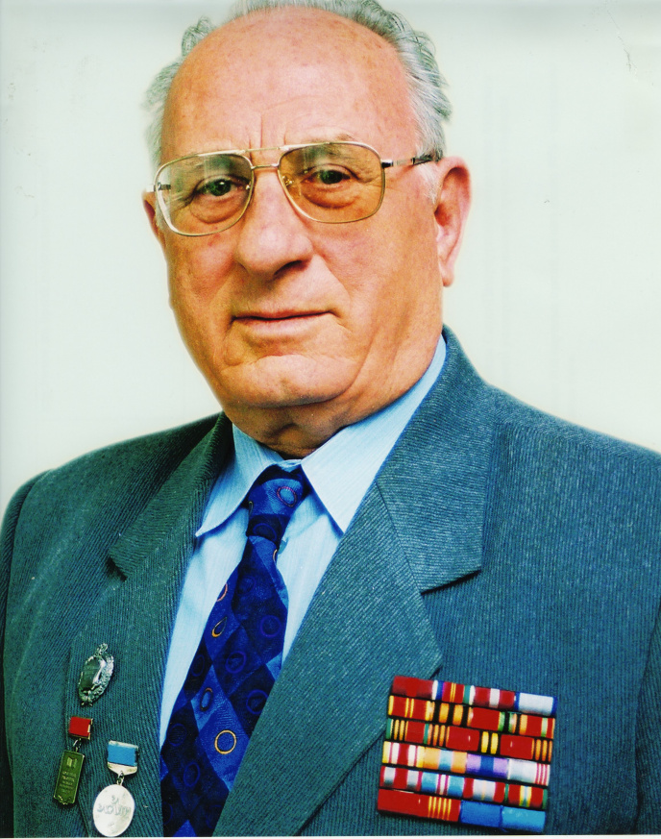
НАУЧНАЯ ШКОЛА
Экономическая история военного периода
Публикация источников
Ежегодные юношеские чтения «Сталинградская битва в истории России»
Энциклопедия «Сталинградская битва. Июль 1942 – февраль 1943»
Центр по изучению Сталинградской битвы
МАКСИМ МАТВЕЕВИЧ ЗАГОРУЛЬКО

Slide 4
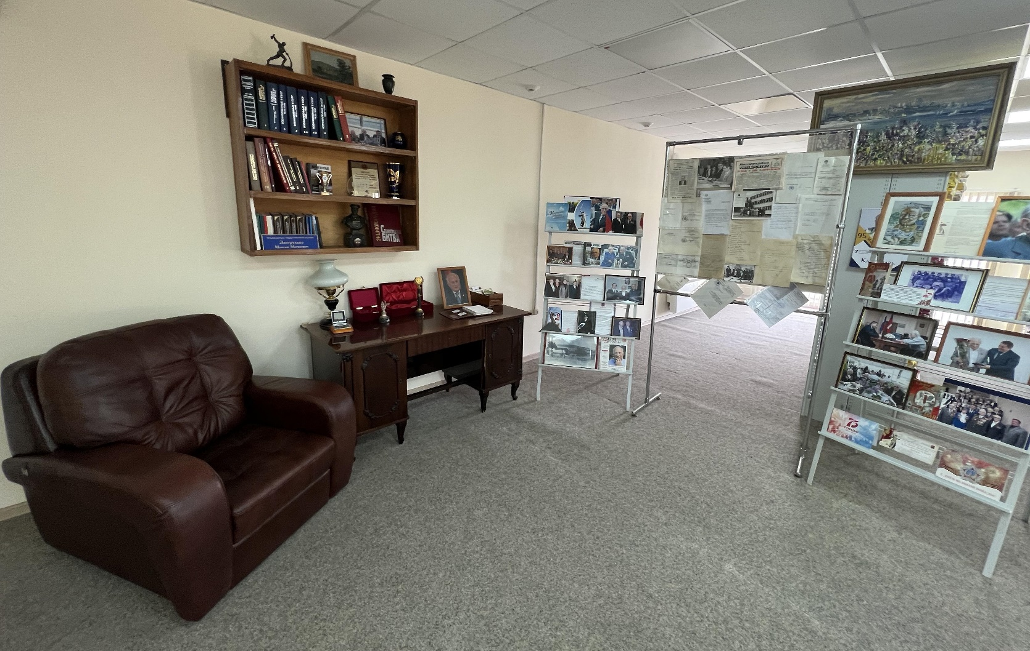
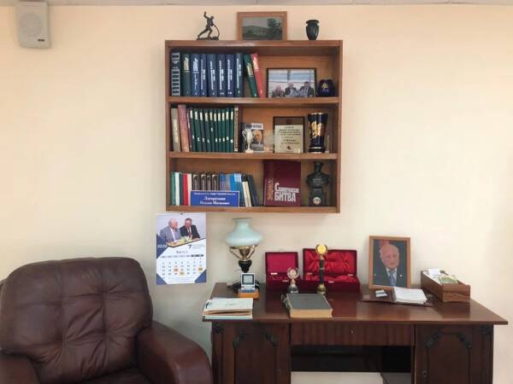
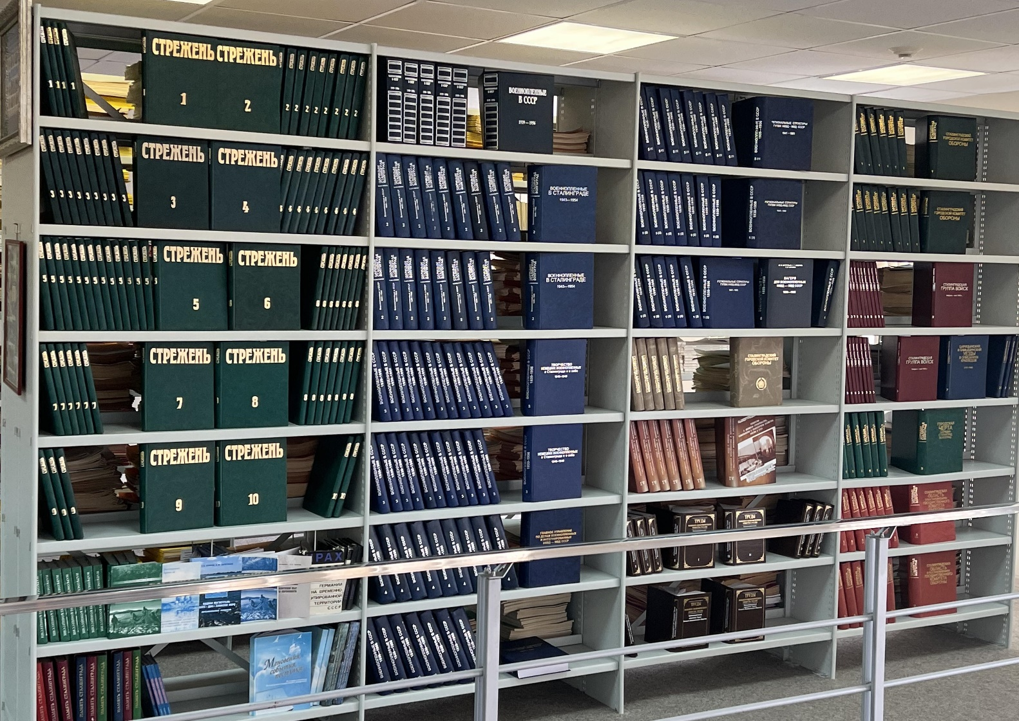
Библиотека М. М. Загорулько

Slide 5
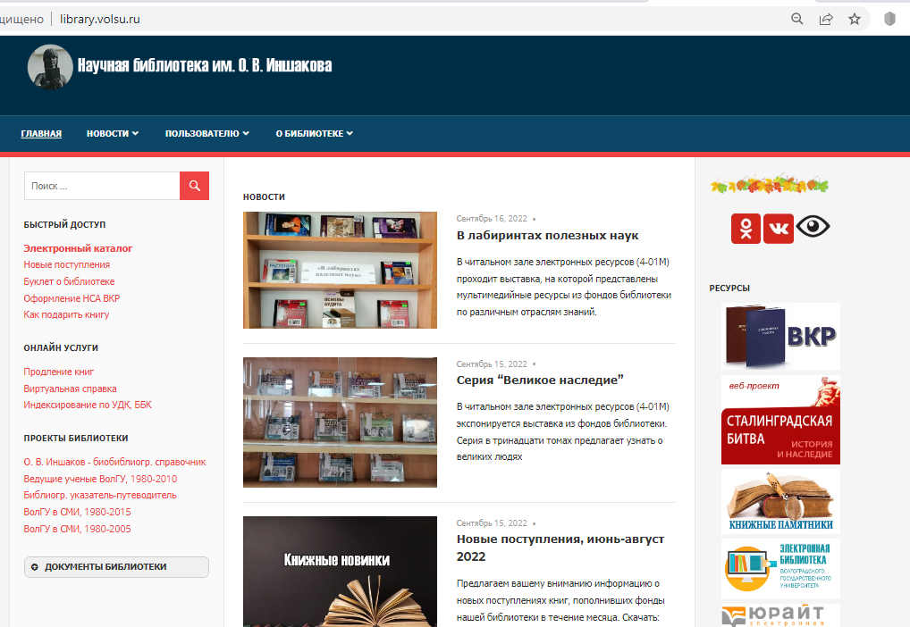
WEB-ПРОЕКТ «СТАЛИНГРАДСКАЯ БИТВА:
ИСТОРИЯ И НАСЛЕДИЕ»
http://library.volsu.ru/StalingradBitva/

Slide 6
БАЗА ДАННЫХ “СТАЛИНГРАДСКАЯ БИТВА: ИСТОРИЯ И НАСЛЕДИЕ В ФОНДАХ РЕГИОНА”
Тематика
События - Персоналии - Осмысление
Источники формирования
Учреждения и организации региона, имеющие библиотечные фонды
Информативность
Полнота индексирования - Аннотирование - Макрообъекты

Slide 7
Государственный архив Волгоградской области
Научная библиотека Волгоградского государственного аграрного университета
ПАРТНЕРЫ ПРОЕКТА
Информационно-библиотечный центр Волгоградского государственного технического университета
Библиотека Волгоградской академии Министерства внутренних дел России

Slide 8
Информативность базы данных

Slide 9
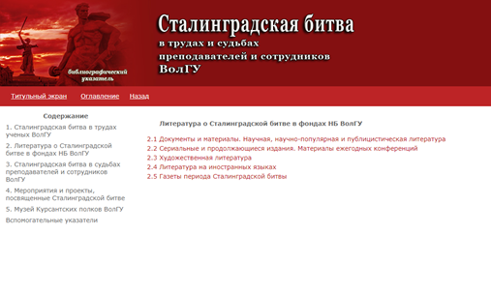
4 хронологических списка;
2 библиографических обзора;
отражает литературу о Сталинграде и области в целом, о Сталинградской битве, представляет Сталинградское книгоиздание военного периода;
хронологический охват - 2000-2011 гг.
2013 г.
аннотированное, частично полнотекстовое электронное издание;
отражает труды ученых и сотрудников ВолГУ, литературу из фондов НБ ВолГУ, информацию о мероприятиях и проектах, посвященных Сталинградской битве;
имеет 3 вспомогательных указателя
2018 г.

Slide 10
РАБОТА С ИСТОЧНИКАМИ
Книги из фонда
НБ им. О. В. Иншакова
Представлены полнотекстовые копии уникальных изданий, посвященных Сталинградской битве, вышедших в 1943-1945 гг.

Slide 11
ПУБЛИКАЦИИ
Перечень публикаций
Презентации к докладам
ПУБЛИКАЦИИ СОТРУДНИКОВ
НБ ИМ. О. В. ИНШАКОВА
Полные тексты отдельных статей
Аннотированное описание
на двух языках

Slide 12
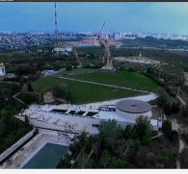
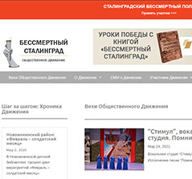
Полезные ссылки
ЦЕНТР ПО ИЗУЧЕНИЮ СТАЛИНГРАДСКОЙ БИТВЫ
ГОСУДАРСТВЕННЫЙ ИСТОРИКО-МЕМОРИАЛЬНЫЙ МУЗЕЙ-ЗАПОВЕДНИК СТАЛИНГРАДСКАЯ БИТВА
БЕССМЕРТНЫЙ СТАЛИНГРАД: ОБЩЕСТВЕННОЕ ДВИЖЕНИЕ
СТАЛИНГРАД: ПРОЕКТ ИД «ВОЛГОГРАДСКАЯ ПРАВДА»
Презентации — это средства коммуникации, которые могут использоваться в качестве лекций.
Презентации — это средства коммуникации, которые могут использоваться в качестве лекций.
Презентации — это средства коммуникации, которые могут использоваться в качестве лекций.

Slide 13
ПРОГРАММНОЕ ОБЕСПЕЧЕНИЕ ПРОЕКТА
Microsoft Expression Web
WordPress
РАБОТА С САЙТОМ
ABBYY FineReader
АБИС "МАРК-SQL"

Slide 14
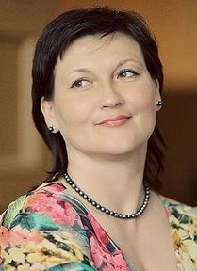
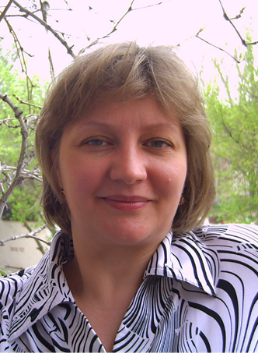
СПАСИБО
ЗА ВНИМАНИЕ!
Наталья Виноградова
Татьяна Уткина
Зав. НБО
НБ им. О. В. Иншакова
(ВолГУ)
Зав. ОАБП
НБ им. О. В. Иншакова
(ВолГУ)
Контакты
Научно-библиографический отдел - тел. (8442) 47-60-36 e-mail: marsstat.bibl@volsu.ru
Отдел автоматизации библиотечных процессов - тел. (8442) 47-60-38 e-mail: avt.bibl@volsu.ru

